Slide 1
SKYNTISTS / ASTROHACK SATEM 2026
¿Qué moléculas
son compatibles
con el espectro?
IRAS 16293−2422 B · ventanas ALMA W1/W2
Resultado: hipótesis tentativas, evidencia trazable y límites explícitos
Notes:
Apertura, 20 s. Presentamos un análisis reproducible de espectros calibrados. La conclusión es compatibilidad tentativa, no detección confirmada.

Slide 2
Pregunta y contexto
Identificar evidencia espectral sin confundir coincidencia con detección
¿Hay varias transiciones coherentes con moléculas de interés prebiótico?
Una señal compatible no implica origen biológico.
IRAS 16293−2422 es una protoestrella estudiada en el sondeo PILS. Buscamos rasgos de CH₃CN y CH₃CHO; se evalúa glicina-I como caso de control difícil.
Criterio: frecuencia + perfil + líneas múltiples + alternativas + límites.
Notes:
Contexto: Jørgensen et al. 2016, A&A 595 A117 (PILS), https://arxiv.org/abs/1607.08733. Relevancia astrobiológica significa química prebiótica posible, no evidencia de vida.

Slide 3
Datos y control de calidad
B_offset · LSRK · Jy/beam · 1918 canales por ventana
Verificación automatizada
CSV cotejado canal a canal con el píxel FITS (x,y)=(54,46).
W1/W2: unidades Jy/beam y marco LSRK.
Es una validación de extracción, no una recalibración.
Notes:
Fuente: archivos CSV y cubos FITS entregados. La prueba de coherencia reduce riesgo de usar el píxel equivocado; no certifica calibración absoluta.

Slide 4
Flujo de análisis
Una convención Doppler · asociaciones agrupadas · ajustes descriptivos
1 Inspección y detección
νobs = νrest (1 − vradio/c)
2 Estimar ruido local
64 rasgos agrupados ↔ 107 filas asociadas; varias filas pueden ser blends, no detecciones independientes.
3 Asociar catálogo a v=2.7 km/s
4 Ajustar gaussiana + baseline
Ruido por MAD de diferencias: aproximado; canales correlacionados y baseline limitan el SNR.
Notes:
La guía indica aplicar v=2.7 km/s a B una sola vez. El MAD de primeras diferencias no reemplaza medición en varios intervalos line-free. Un ajuste local no resuelve blends complejos.

Slide 5
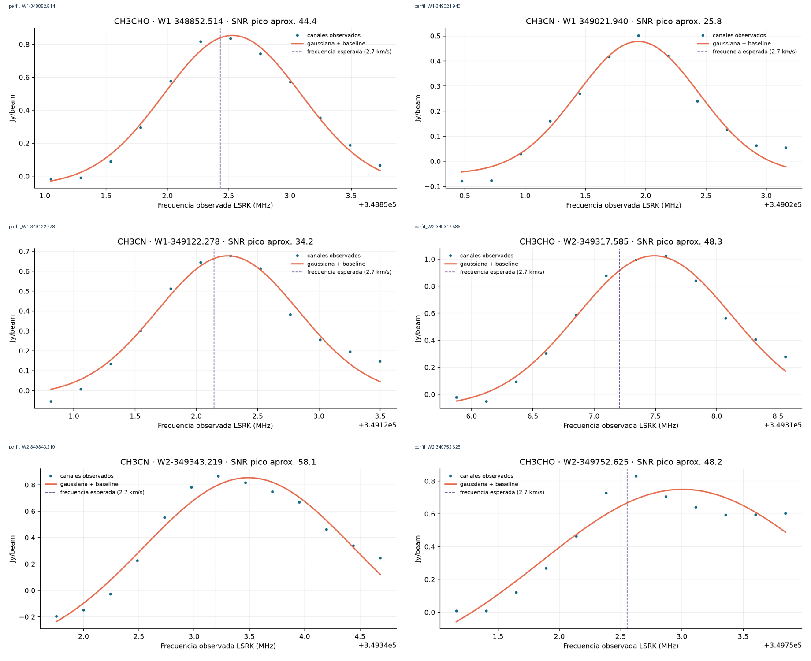
Seis perfiles tentativos
La forma respalda una asociación; no certifica especie
Notes:
Los seis perfiles corresponden a tres transiciones por hipótesis. Referirse a la tabla del CSV para frecuencia, centro, FWHM, sigma y decisiones. Los perfiles se ajustan localmente; el rasgo W2 en 349343 MHz muestra baseline negativo.

Slide 6
Qué sostiene y qué limita la identificación
CDMS 41505 · compatibilidad intermedia; identificación molecular baja
Especie / ventana | νrest MHz | νfit MHz | FWHM km/s
CH₃CN · W1 | 349024.971 | 349021.937 | 1.02
CH₃CN · W1 | 349125.287 | 349122.257 | 1.17
CH₃CN · W2 | 349346.343 | 349343.491 | 1.92
CH₃CHO · W1 | 348855.571 | 348852.530 | 1.14
CH₃CHO · W2 | 349320.352 | 349317.491 | 1.27
CH₃CHO · W2 | 349755.702 | 349753.005 | 2.32
Glicina-I: insuficiente. No se separa de forma independiente de alternativas/blends.
Notes:
Tabla editable. Entrada del catálogo local CDMS 41505. Los centros medidos y ajustes vienen del CSV generado por notebook. El SNR alto es contraste local; no es confianza de identidad. La glicina no se declara detectada.

Slide 7
La química requiere el catálogo completo
Einstein Aij ayuda a modelar emisión; no es “puntaje de detección”
Aij (s⁻¹) describe la probabilidad de emisión espontánea por unidad de tiempo.
Con degeneraciones, energías, temperatura y función de partición alimenta modelos de excitación y transferencia radiativa.
En nuestros archivos Aij no está incluido. log10_I_300K_nm2_MHz ≠ log10(Aij).
Mejora ejecutable: recuperar parámetros exactos CDMS/JPL y modelar varias líneas con LTE/no-LTE; comprobar blends.
Notes:
La guía lo advierte explícitamente: la columna de intensidad a 300 K no equivale a Aij. Consultar documentación de la transición exacta y versionar los datos. No inventar coeficientes.

Slide 8
Cierre: evidencia honesta y siguientes pasos
Skyntists · 5 min + 3 min de preguntas
Hallazgo
Prioridad científica
6 perfiles compatibles con CH₃CN/CH₃CHO; glicina-I insuficiente.
Medir ruido en segmentos line-free, modelar líneas mezcladas y contrastar transiciones independientes con catálogo completo.
Aportes individuales del equipo: pendientes de completar por cada integrante. Codex ayudó en automatización, figuras y borrador; equipo debe revisar y declarar contenido retenido.
Gracias · preguntas
Notes:
Siguiente prioridad para puntaje: fortalecer incertidumbre, alternativas moleculares y defensa. Recomendación exploratoria: evaluar Spectuner (Qiu et al. 2024, https://doi.org/10.48550/arxiv.2408.06004), pero validar en este conjunto; métricas publicadas en otros sondeos no se transfieren. Fuentes: PILS https://arxiv.org/abs/1607.08733; ALMA data acknowledgement https://almascience.eso.org/alma-data/publication-acknowledgement. Dejar espacio a 3 min de preguntas.

